Slide 1


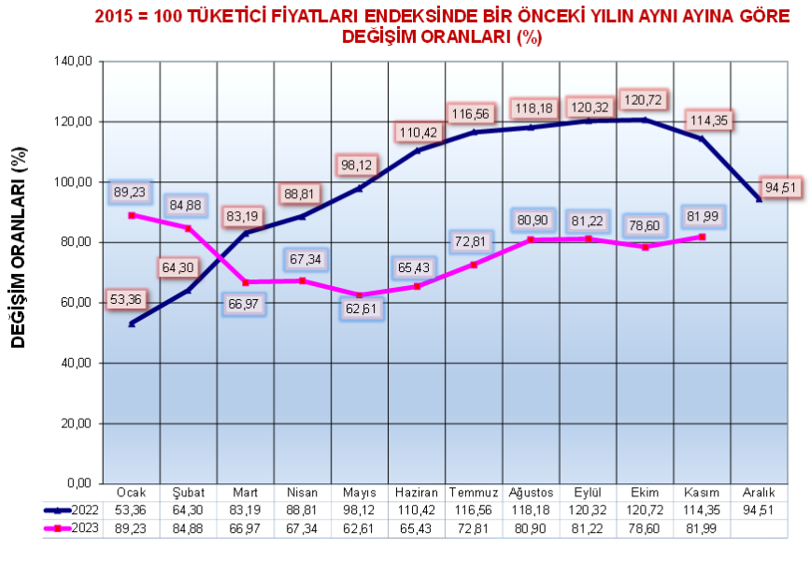

PİYASA BÜLTENİ
Aralik 2023-SAYI:21
 | 28.Kas | 20.Ara | Değişim |  | 28.Kas | 20.Ara | Değişim
USD/TL | 28,9270 | 29,1280 | 0,69% | 2 Yıllık Gösterge Tahvil Faizi | 36,92 | 33,64 | -9,8%
EUR/TL | 31,6900 | 31,6300 | -0,2% | Türkiye 5 yıllık CDS Primi (baz puan) | 338,58 | 287,10 | -17,9%
GBP/TL | 36,4988 | 36,8600 | 0,98% | BIST 100 Endeksi | 8108,34 | 7660,98 | -5,8%
EUR/USD | 1,0950 | 1,0940 | -0,1% | ABD 10 Yıllık Tahvil Faizi | 4,462 | 3,89 | -14,7%
GBP/USD | 1,2619 | 1,2653 | 0,27% | Altın (USD/Ons) | 1994,03 | 2036,7 | 2,10%
EUR/GBP | 0,8676 | 0,8643 | -0,4% | Petrol (USD/Varil) | 81,47 | 75,01 | -8,6%
KKTC Tüketici Fiyat Endeksi, Kasım 2023
Tüketici Fiyatları Genel Endeksi’nde, bir önceki aya göre %4.42, bir önceki yılın Aralık ayına göre %74.16 ve bir önceki yılın aynı ayına göre %81.99 değişim gerçekleşmiştir.
Ana harcama grupları itibariyle bir önceki aya göre en yüksek artış %13.03 ile Haberleşme ana grubunda gerçekleşmiştir.
Mobilya, Ev Aletleri ve Ev Bakım Hizmetleri ana grubunda %11.87, Giyim ve Ayakkabı ana grubunda %10.43, Alkollü İçecekler ve Tütün ana grubunda %8.67, Lokanta ve Oteller ana grubunda %6.55, Konut, Su, Elektrik, Gaz ve Diğer Yakıtlar ana grubunda %6.41, Çeşitli Mal ve Hizmetler ana grubunda %6.11, Eğlence ve Kültür ana grubunda %4.91, Sağlık ana grubunda %1.67, Ulaştırma ana grubunda %1.49, Gıda ve Alkolsüz İçecekler ana grubunda %1.45, Eğitim ana grubunda %0.91 artış gerçekleşmiştir.
www.neareastbank.com
Notes:
4

Slide 2
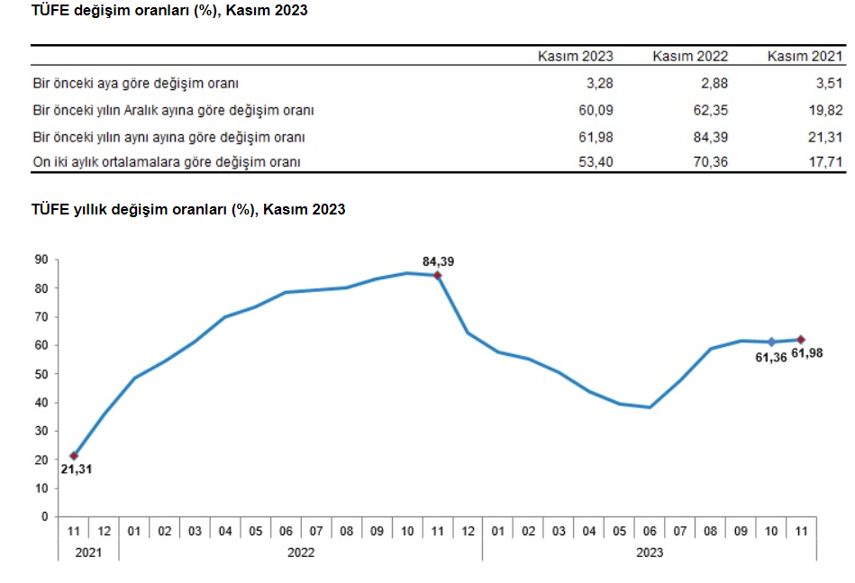

Türkiye Cumhuriyeti Tüketici Fiyat Endeksi, Kasım 2023
TÜFE'deki (2003=100) değişim 2023 yılı Kasım ayında bir önceki aya göre %3,28, bir önceki yılın Aralık ayına göre %60,09, bir önceki yılın aynı ayına göre %61,98 ve on iki aylık ortalamalara göre %53,40 olarak gerçekleşti.
Bir önceki yılın aynı ayına göre en az artış gösteren ana grup %37,54 ile konut oldu. Buna karşılık, bir önceki yılın aynı ayına göre artışın en yüksek olduğu ana grup ise %92,86 ile lokanta ve oteller oldu.
www.neareastbank.com

Slide 3
TCMB Piyasa Katılımcıları Anketi (15.12.2023)
TCMB Aralık ayı piyasa katılımcıları anketinde 12 ay sonrasına ilişkin enflasyon beklentisi yüzde 41,23 olarak kaydedildi.
Katılımcıların cari yıl sonu tüketici enflasyonu (TÜFE) beklentisi bir önceki anket döneminde yüzde 67,23 iken, bu anket döneminde yüzde 65,39 olmuştur. 12 ay sonrası TÜFE beklentisi bir önceki anket döneminde yüzde 43,94 iken, bu anket döneminde yüzde 41,23 olmuştur. 24 ay sonrası TÜFE beklentisi ise aynı anket dönemlerinde sırasıyla yüzde 25,09 ve yüzde 24,82 olarak gerçekleşmiştir
Cari Denge (11.12.2023)
TCMB Kasım 2023 dönemine ilişkin Ödemeler Dengesi verilerini açıkladı.
Buna göre, cari denge kasımda 186 Milyon Dolar fazla verdi.
Reuters anketinde cari işlemler dengesinin Ekim 2023’de 750 Milyon Dolar fazla vermesi bekleniyordu. Önceki ay cari işlemler dengesi 1,88 Milyar Dolar fazla vermişti.
Altın ve enerji hariç cari işlemler hesabı ekimde 5,1 Milyar Dolar fazla verdi. Ödemeler dengesi tanımlı dış ticaret açığı Ekim 2023’de 4,87 Milyar Dolar oldu
Doğrudan yatırımlardan kaynaklanan net girişler 638 Milyon Dolar olarak kaydedildi.
İşgücü İstatistikleri, Ekim 2023 (11.12.2023)
Mevsim etkisinden arındırılmış işsizlik oranı %8,5 seviyesinde gerçekleşti
Hanehalkı İşgücü Araştırması sonuçlarına göre; 15 ve daha yukarı yaştaki kişilerde işsiz sayısı 2023 yılı Ekim ayında bir önceki aya göre 163 bin kişi azalarak 2 Milyon 961 bin kişi oldu. İşsizlik oranı ise 0,5 puan azalarak %8,5 seviyesinde gerçekleşti. İşsizlik oranı erkeklerde %7,0 iken kadınlarda %11,3 olarak tahmin edildi.
www.neareastbank.com

Slide 4


S&P’den Türkiye Kararı
Uluslararası kredi derecelendirme kuruluşu S&P takvim dışı değerlendirmeye giderek Türkiye’nin kredi notunu “B” olarak teyit ederken not görünümünü durağandan pozitife revize etti.Raporda politika yapıcıların aşırı ısınan ekonomiyi soğutmak konusunda ilerleme kaydettiği, Türkiye Cumhuriyet Merkez Bankası’nın da tükenen net Döviz rezervi stokunu yavaş yavaş yeniden inşa ettiği belirtildi.Türkiye’de ikiz açığın düştüğü belirtilerek “2023 sonunda bütçe açığı/GSYH oranının yüzde 4,3’lük hedefin altında olacağını, cari açığın ithalatın yılın son 4 ayda sert düşeceği beklentisiyle kademeli olarak daralacağını öngörüyoruz” değerlendirmesi yapıldı. Merkez Bankası’nın Haziran ayından beri politika faizini yüzde 31,5 oranında artırdığı, bu durumun da yurt içi tasarruflarda dolarizasyonu azalttığı ifade edildi.Merkez Bankası’nın sıkı duruşunun manşet enflasyonda stabilizasyona neden olduğu ancak hala yüksek olduğu belirtildi.Ödemeler dengesinin daha da iyileşmesi, döviz rezervlerinin daha hızlı artması ve gelecek 12 ay içinde dolarizasyonda düşüş görülmesi halinde uzun vadeli ülke notunun bir kademe yükseltilebileceği belirtildi.Türkiye ekonomisinin bu yıl yüzde 3,7, 2024'te de yüzde 2,4 büyüyeceği tahmin edildi.
Öte yandan açıklamada, Türkiye için bir sonraki planlı değerlendirmenin 2024'te gerçekleştirileceği bilgisi paylaşıldı. S&P Eylül ayında Türkiye’nin kredi notunu teyit ederken, kredi notu görünümünü "negatif"ten "durağan"a çıkarmıştı.
Kaynaklar: TÜİK, Bloomberg, TCMB, İSO, T.C. Ticaret Bakanlığı, KKTC DPÖ.
YASAL UYARI: Burada yer alan bilgiler, Bankamız uzmanları tarafından güvenilir olduğuna inanılan kamuya açık kaynaklar kullanılarak, bilgilendirme amacı ile hazırlanmıştır. Paylaşılan veri, finansal bilgi, görüş ve tavsiyeler yatırım danışmanlığı kapsamında değildir. Herhangi bir yatırım aracının alım-satım önerisi ya da getiri vaadi olarak yorumlanmamalıdır. Bu görüşler mali durumunuz ile risk ve getiri tercihlerinize uygun olmayabilir. Bu nedenle, sadece burada yer alan bilgilere dayanarak yatırım kararı verilmesi beklentilerinize uygun sonuçlar doğurmayabilir. Burada yer alan fiyatlar, veriler ve bilgilerin tam ve doğru olduğu garanti edilemez; içerik, haber verilmeksizin değiştirilebilir. Bu kaynakların kullanılması nedeni ile ortaya çıkabilecek hatalardan ya da zararlardan Near East Bank Ltd. sorumlu değildir.

